Slide 1
Drone Bombard Simulation
학습 진척 정리 — 시간 순
2026-06-07

Slide 2
프로젝트 개요
드론이 비행하면서 정확한 위치에 물건을 떨어뜨리도록
강화학습으로 가르치는 프로젝트
• 학습 알고리즘: SAC (강화학습)
• 시뮬레이션: Gazebo + PX4 (실제 드론과 동일한 비행 제어)
• 정책: 신경망이 비행 명령을 결정 → 드롭 → 거리 오차 = 보상
아래는 7일간의 학습 라운드 변천사

Slide 3
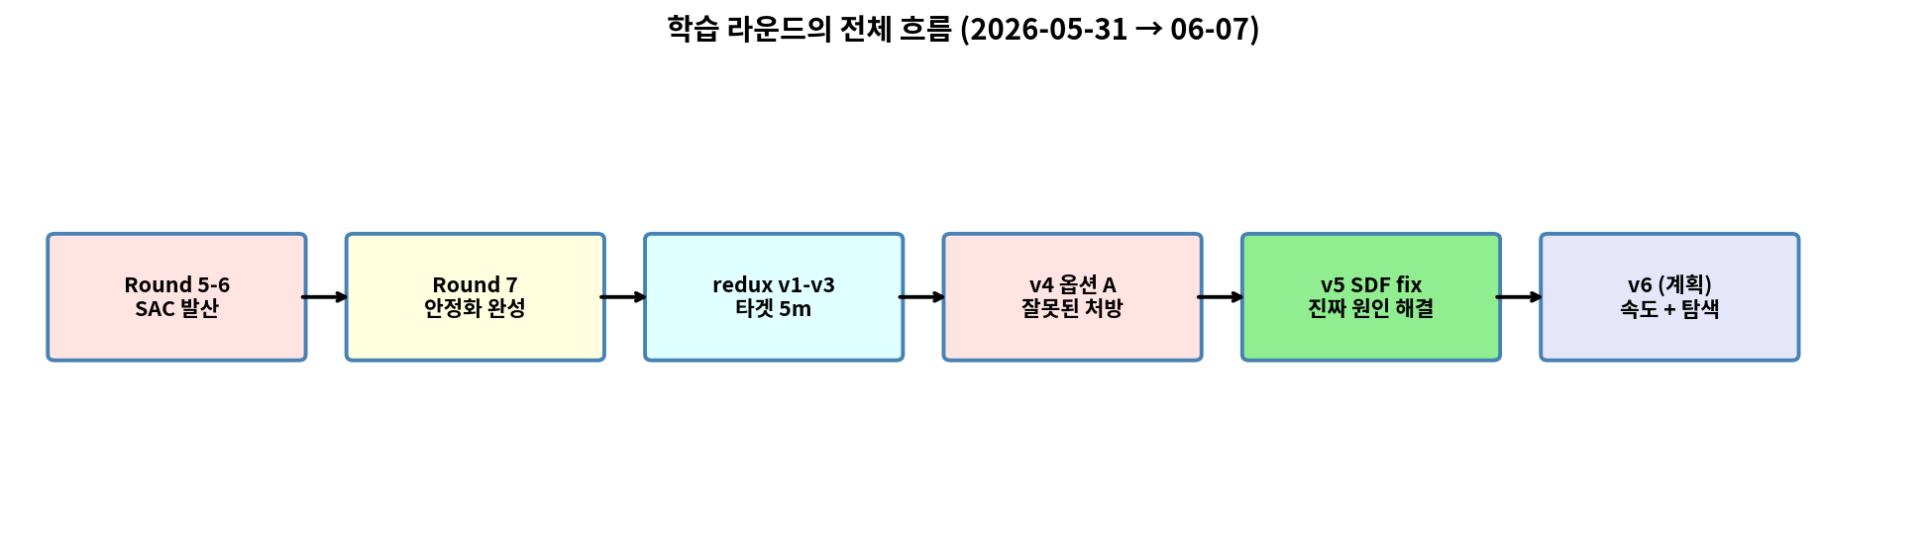
전체 라운드 흐름 (한눈에)

Slide 4
Round 5-6 → Round 7: 학습 발산 → 안정화
SAC = 강화학습 알고리즘. 정책의 행동 + 탐색 의지를 동시에 학습. PER = SAC 의 데이터 저장소에서 드문 이벤트 (예: 드롭) 를 더 자주 학습하도록 우선순위 부여 (Round 3 부터 적용).
[문제]
학습 중 탐색 의지가 6 이상으로 폭주 → 정책이 무작위처럼 행동
[해결]
탐색 의지의 상한 + critic 폭주 방지 (2가지 안전장치 + 조정)
[결과]
685k step 자연 완주 (Phase 1 첫 성공)

Slide 5
Round 7 → redux: task 자체가 너무 어려움 → 단순화
[문제]
14m 거리 target — 너무 어려워 오차 평균 14m, success 거의 없음
[해결]
target 거리를 5m 로 단축 (3배 가까이)
[결과]
정책이 빠르게 학습 best 0.81m, 799 success

Slide 6
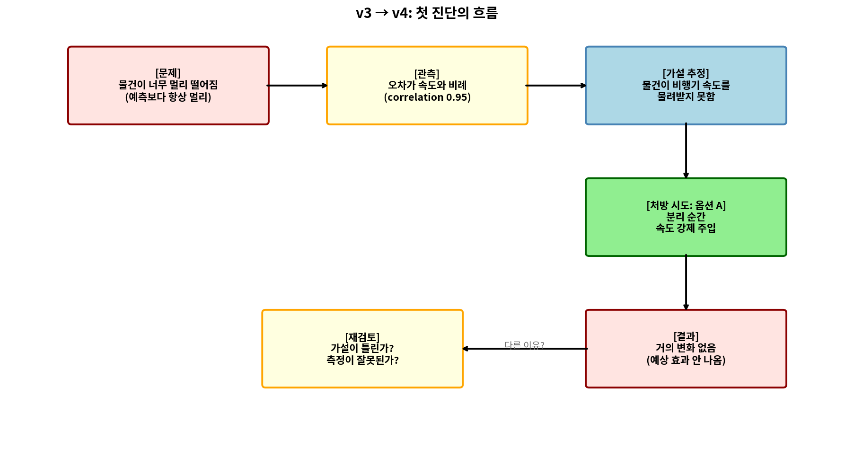
redux v3 → v4: 새로운 패턴 발견

Slide 7
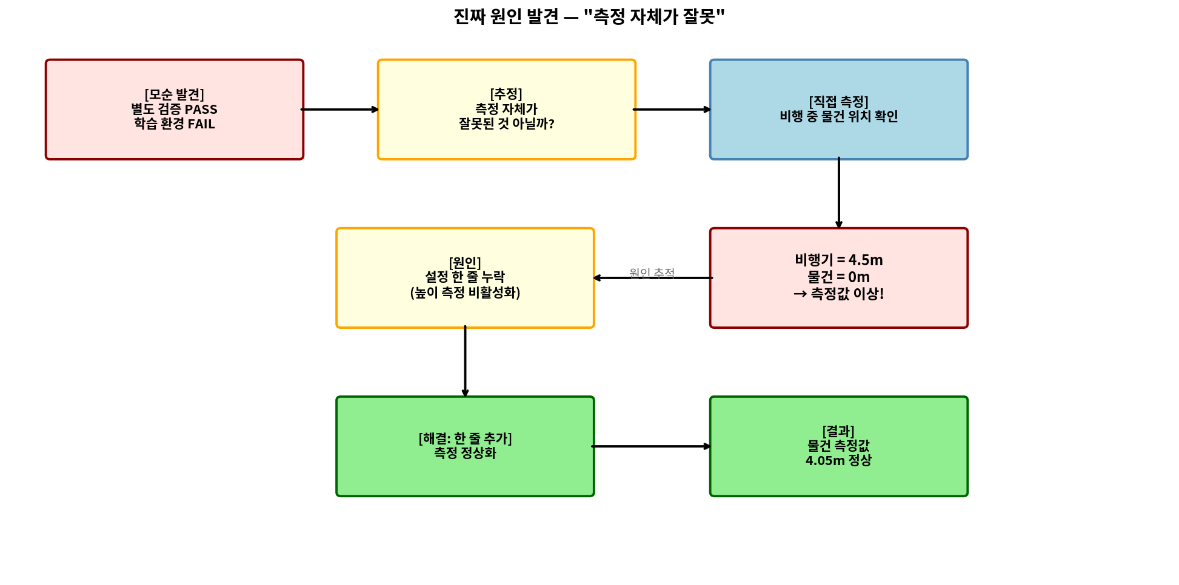
v4 → v5: 잘못된 가설을 깨다

Slide 8
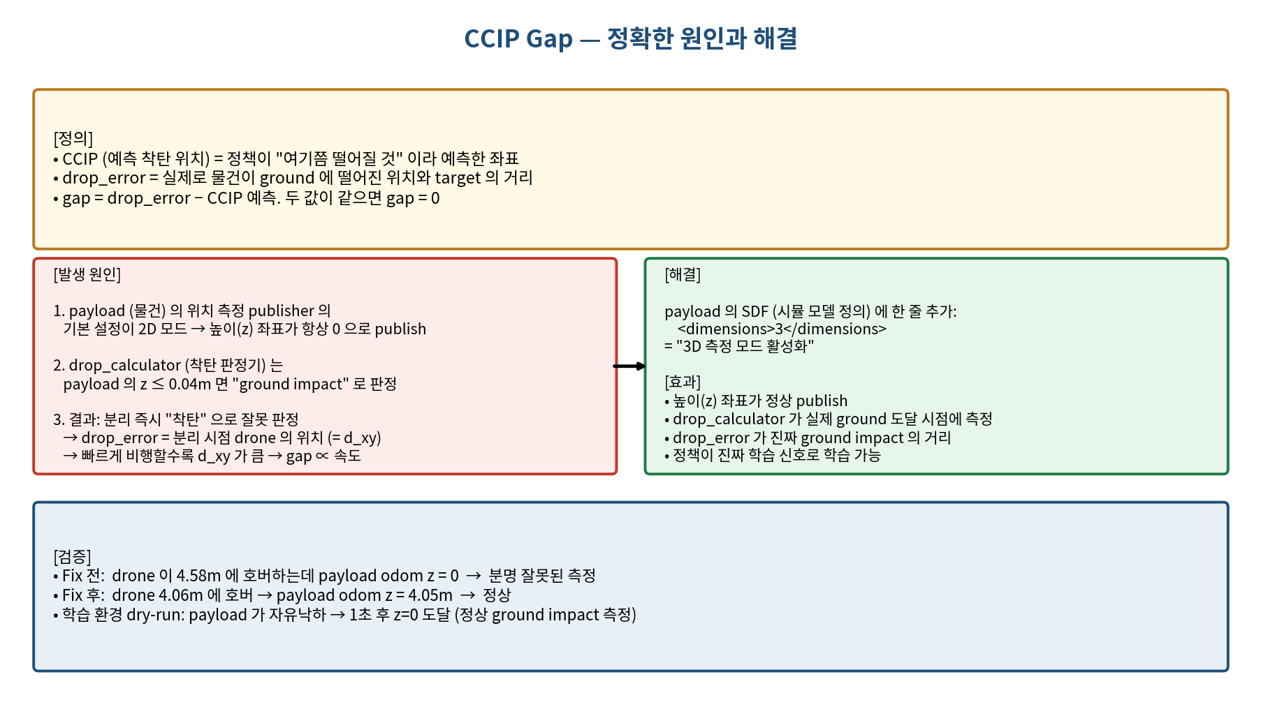
[자세히] CCIP Gap — 원인과 해결

Slide 9
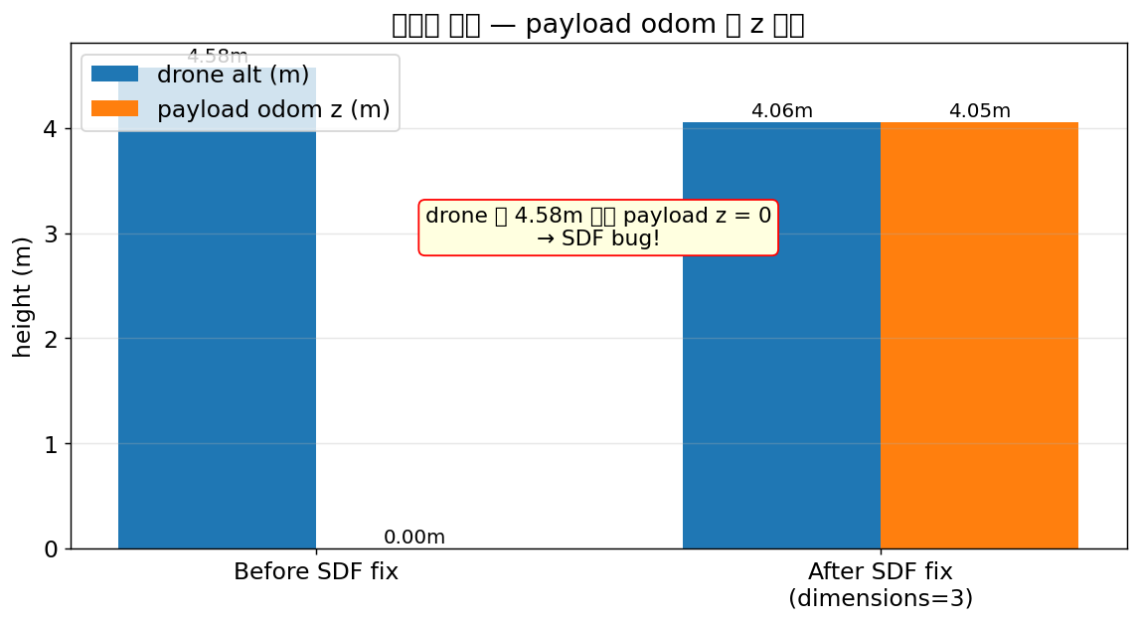
결정적 측정 — 비행기 4.5m 인데 물건 위치 0

Slide 10
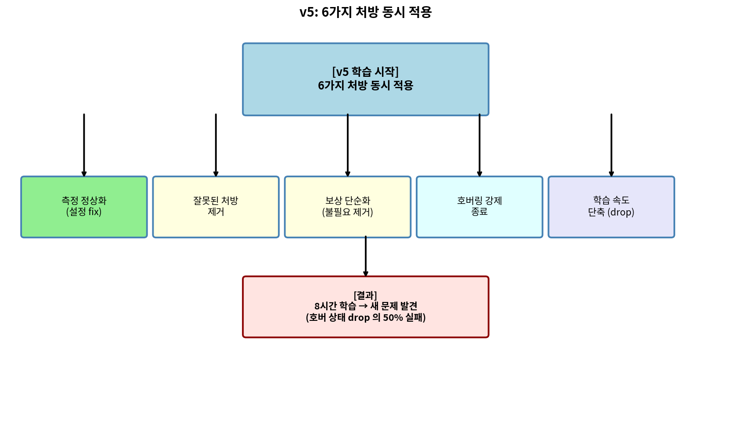
v5 처방 (6가지 동시 적용)

Slide 11
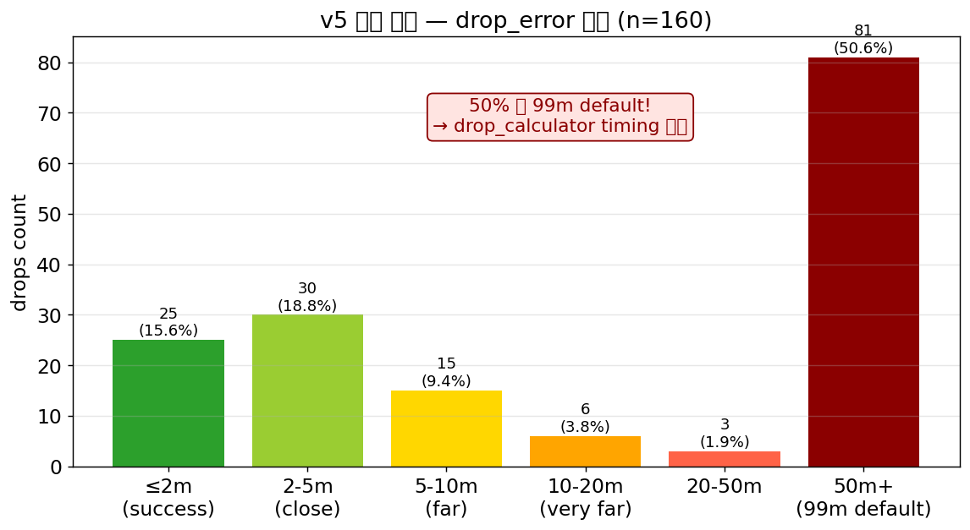
v5 결과 → 또 새로운 문제
[문제]
160 drops 중 50% 가 "실패값" (99m) 으로 기록
[해결]
(아직 진단 중) 호버 상태에서 drop 시 발생
[결과]
진짜 success_rate ≈ 32% 학습 신호 일부 망가짐

Slide 12
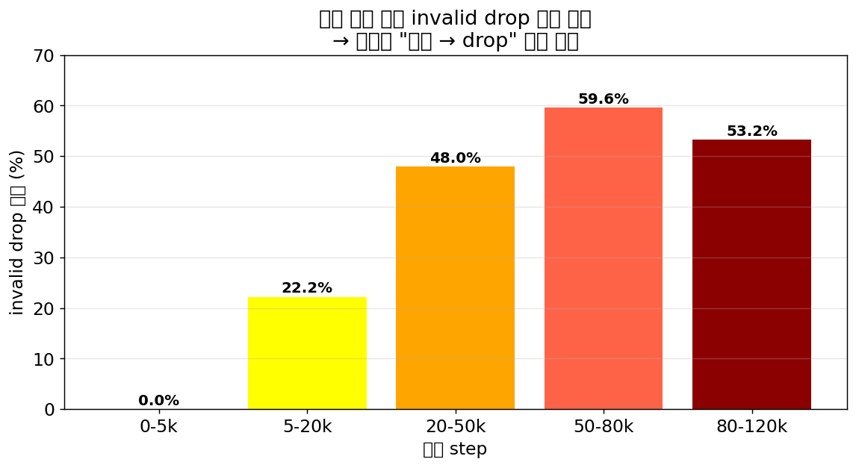
정책이 학습될수록 실패가 늘어남

Slide 13
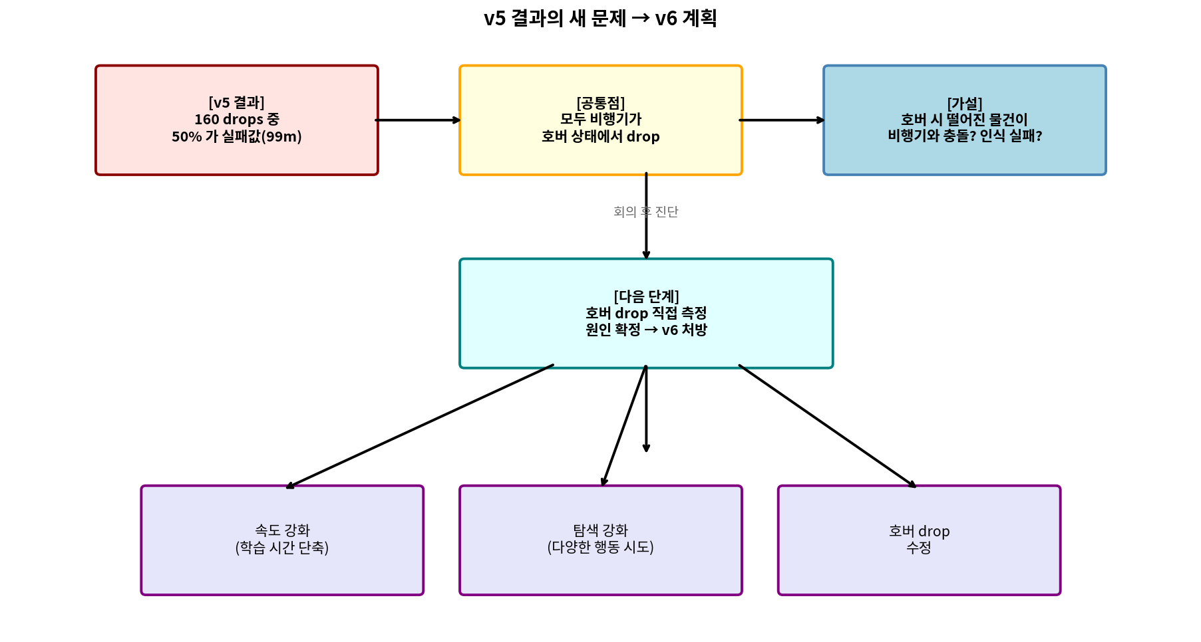
v5 → v6: 다음 처방

Slide 14
현재 상태 + 다음 단계
지금까지
• 학습 안정화 → task 단순화 → 측정 오류 발견 + 수정
• v5 학습으로 진짜 보상 신호 회복
• 그러나 호버 drop 의 새 문제 발견
회의 후 진행할 것
• 호버 drop 의 정확한 원인 진단
• v6 처방 결정 (학습 시간 단축 + 호버 fix + 탐색 강화)
질문 / 토론 환영합니다.

